Slide 1

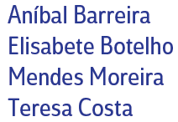
SOLUÇÕES
CADERNO ATIVIDADES

Slide 2


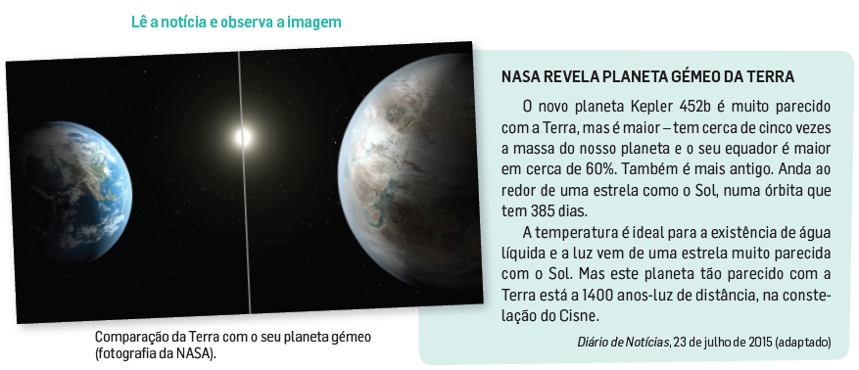

Ficha 1

Slide 3
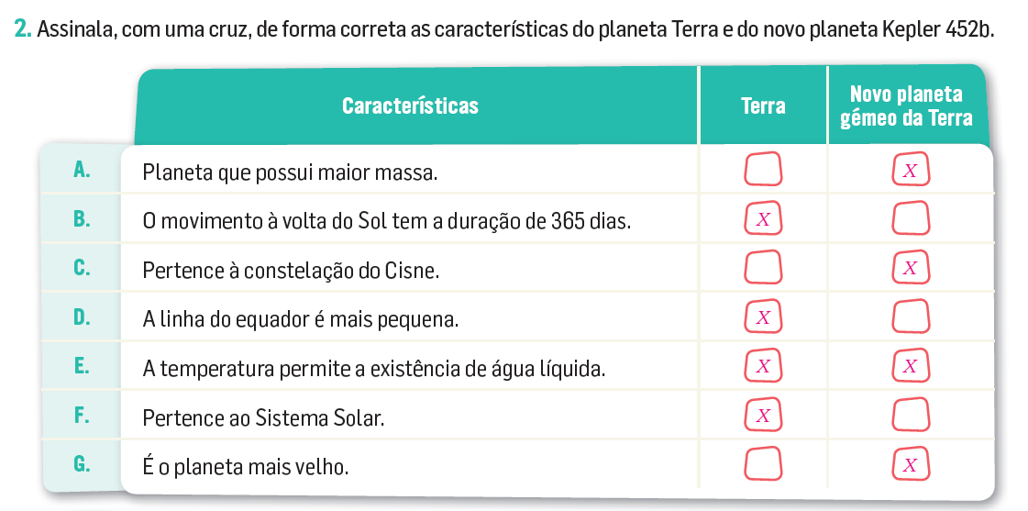
Ficha 1
Ficha 1

Slide 4
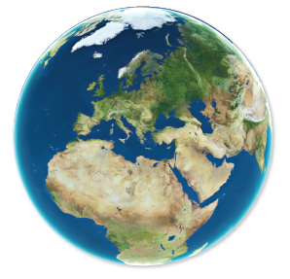
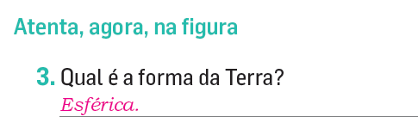

Ficha 1

Slide 5
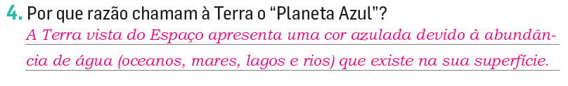
Ficha 1

Slide 6
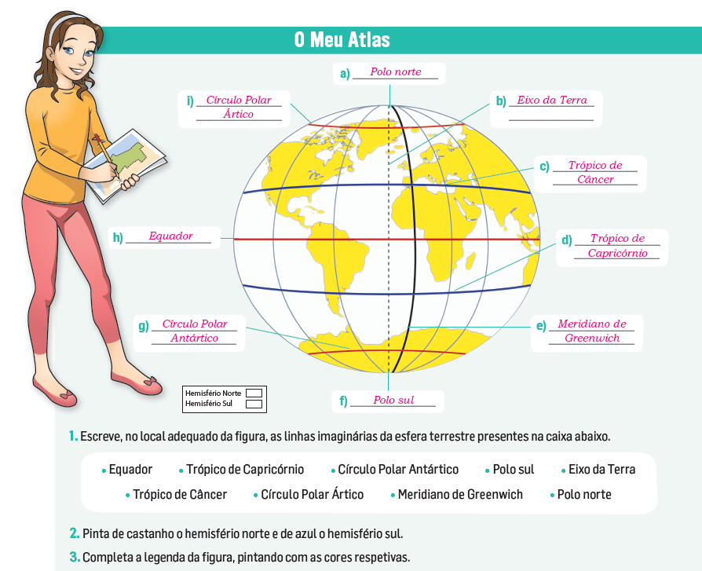
Ficha 2

Slide 7
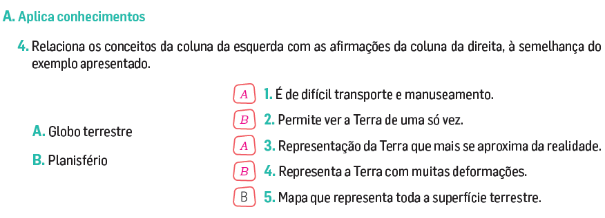
Ficha 2

Slide 8
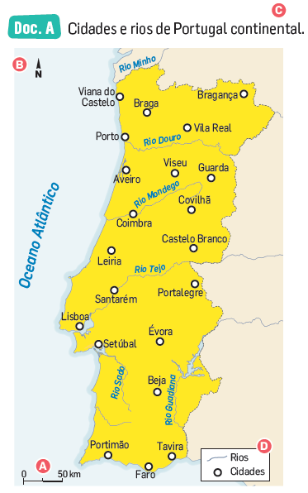
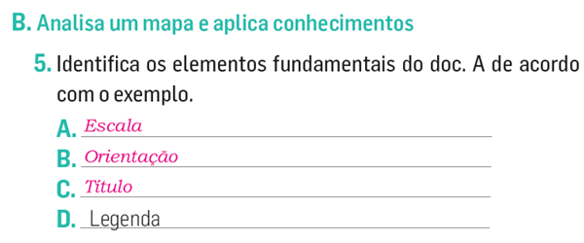
Ficha 2

Slide 9
Ficha 2

Slide 10
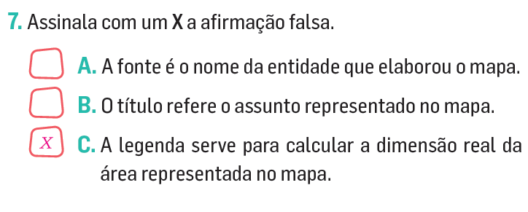
Ficha 2
Ficha 2

Slide 11
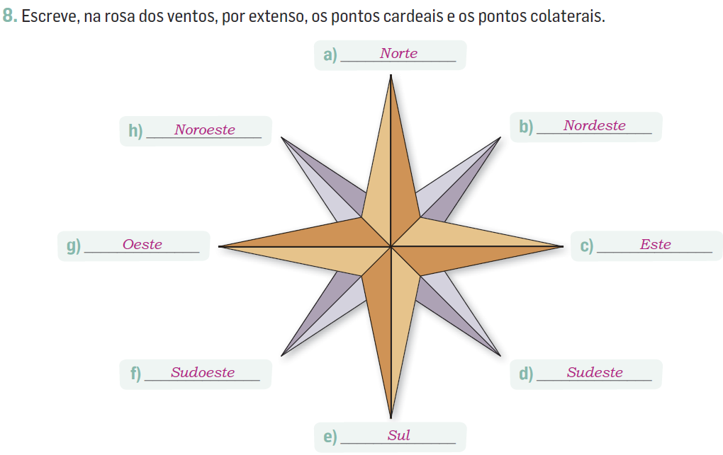
Ficha 2

Slide 12
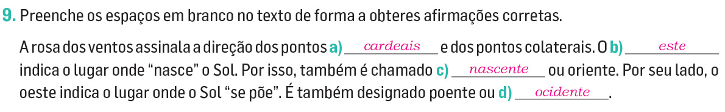
Ficha 2

Slide 13
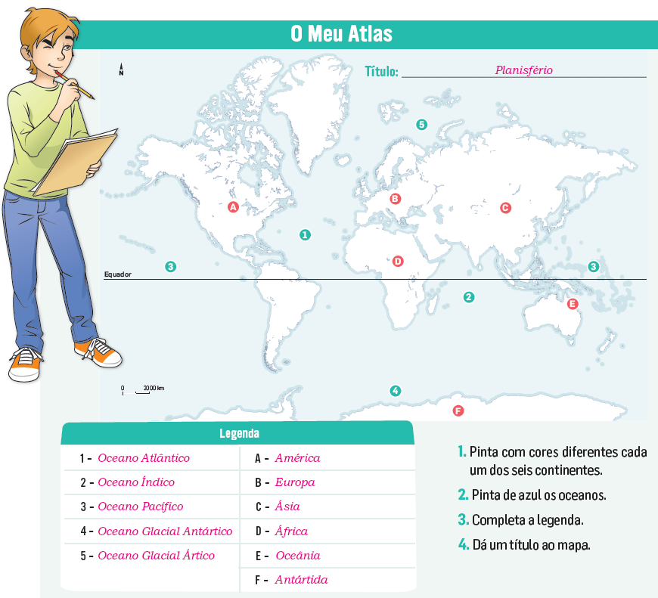
Ficha 3

Slide 14
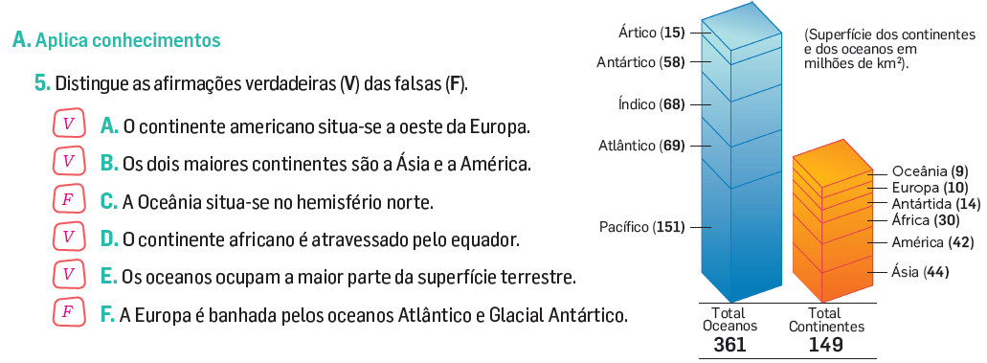
Ficha 3

Slide 15
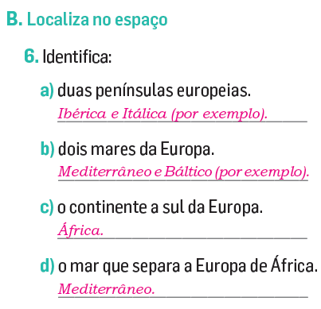
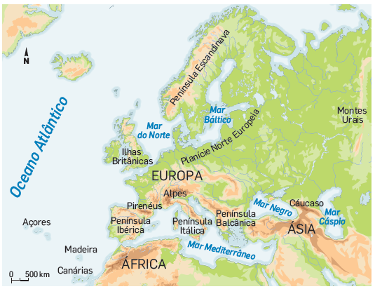
Ficha 3

Slide 16
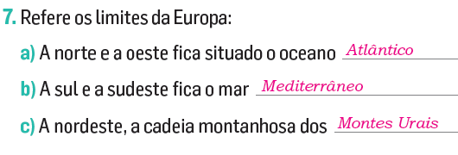
Ficha 3

Slide 17
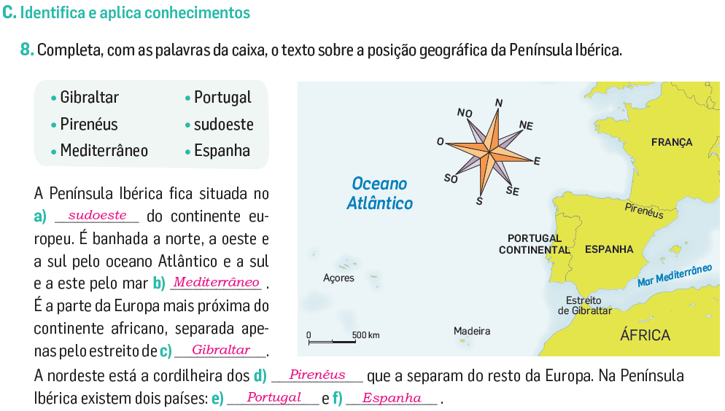
Ficha 3
Ficha 3

Slide 18
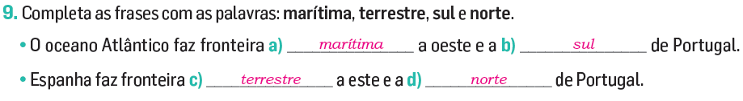
Ficha 3

Slide 19
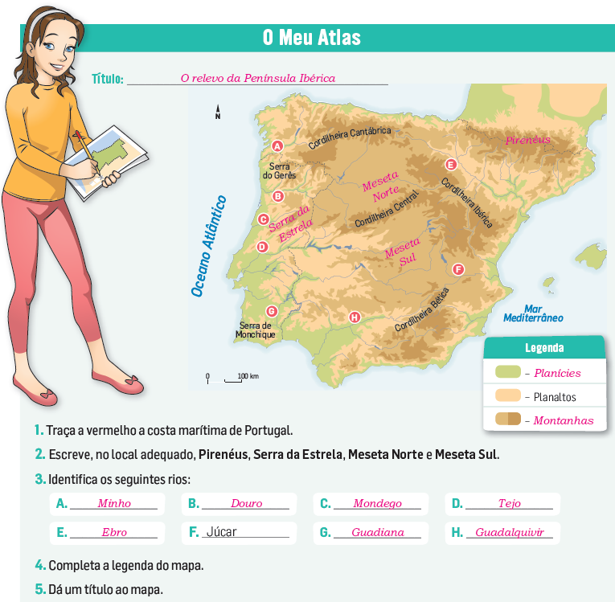
Ficha 4

Slide 20
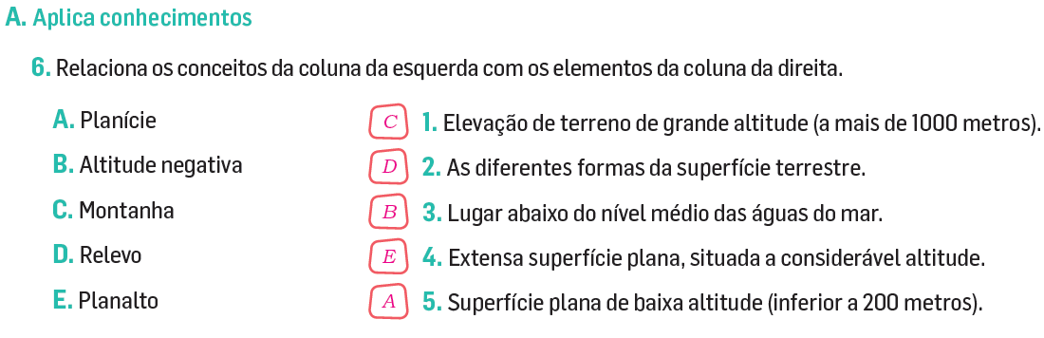
Ficha 4

Slide 21
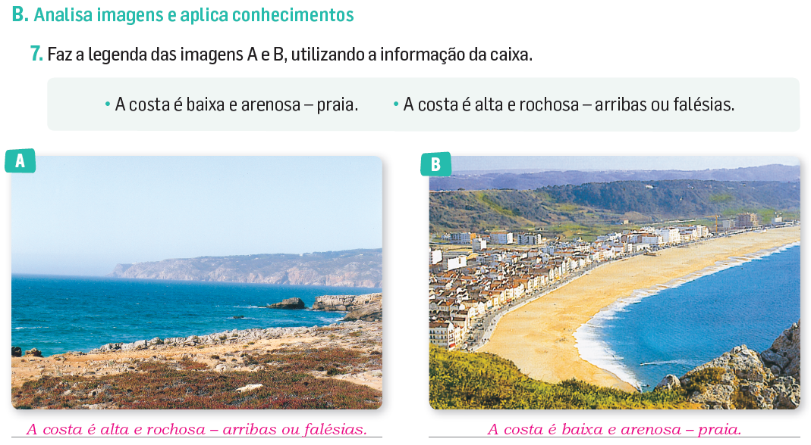
Ficha 4
Ficha 4

Slide 22
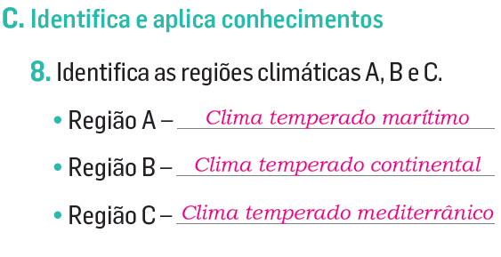
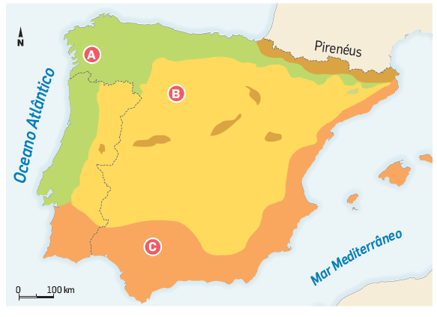
Ficha 4

Slide 23
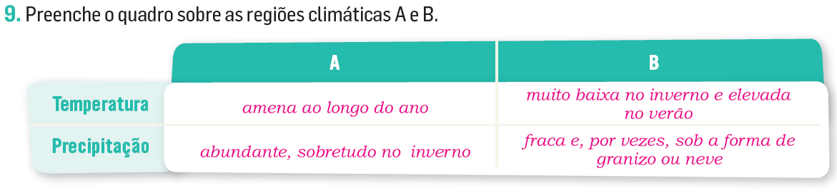
Ficha 4

Slide 24
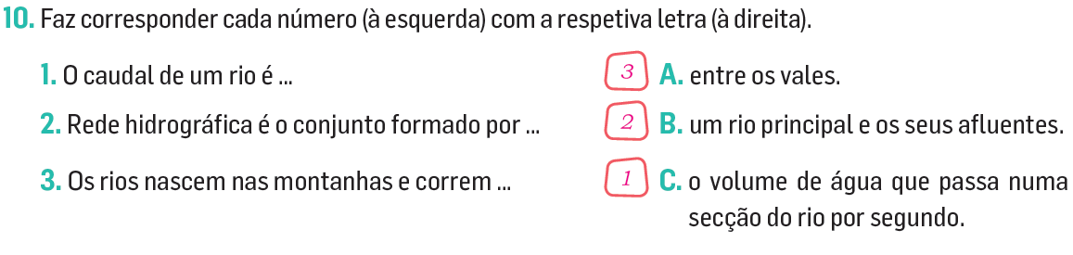
Ficha 4

Slide 25
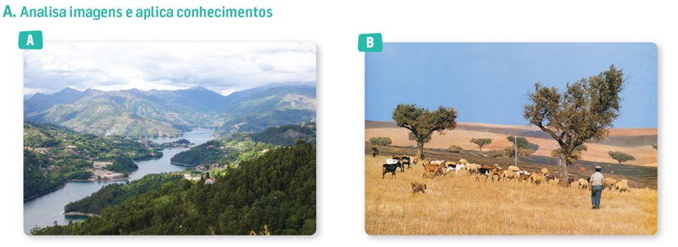



Ficha 5

Slide 26
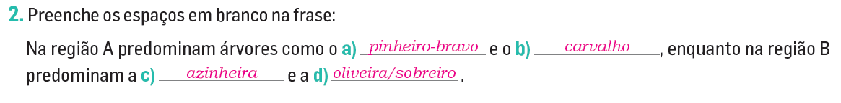
Ficha 5

Slide 27
Ficha 5

Slide 28
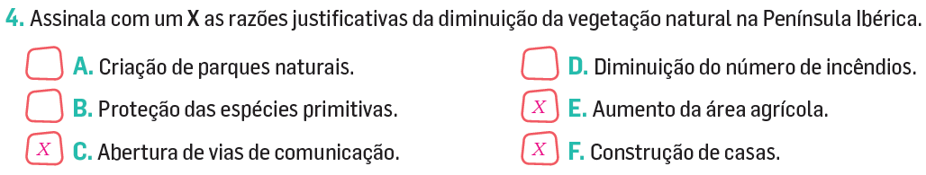
Ficha 5

Slide 29
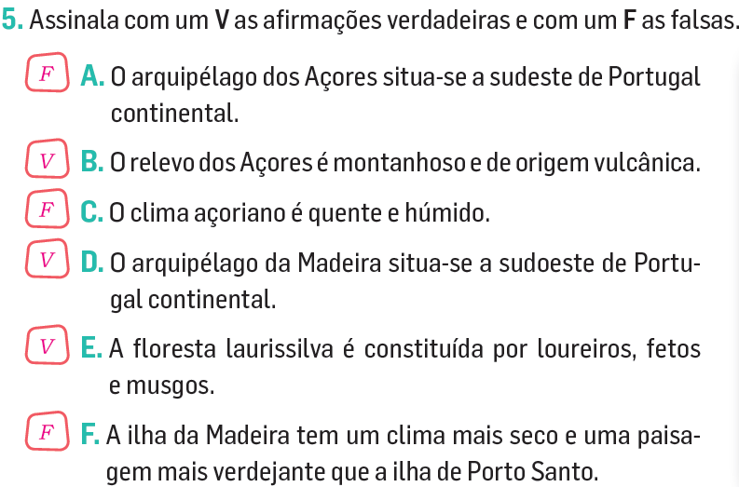
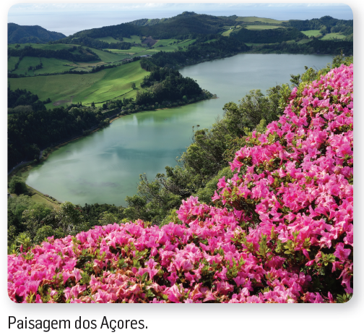
Ficha 5

Slide 30
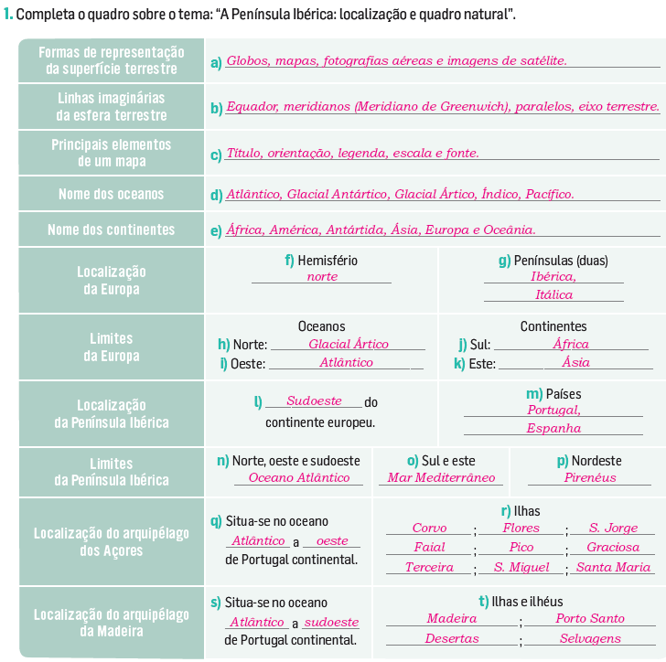
Ficha 6

Slide 31
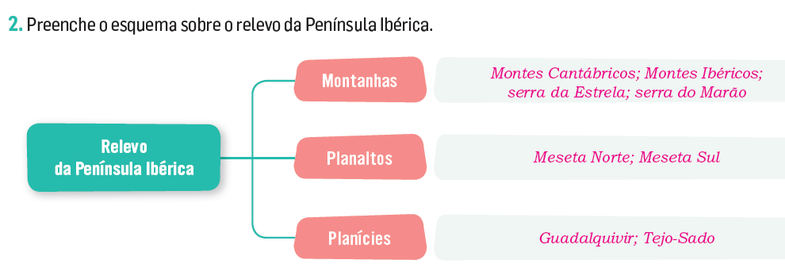
Ficha 6

Slide 32
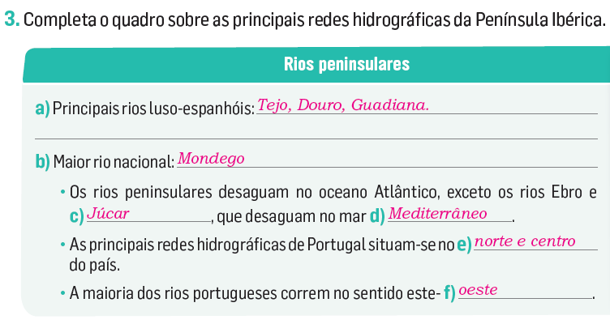
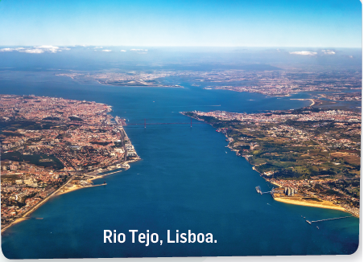
Ficha 6

Slide 33
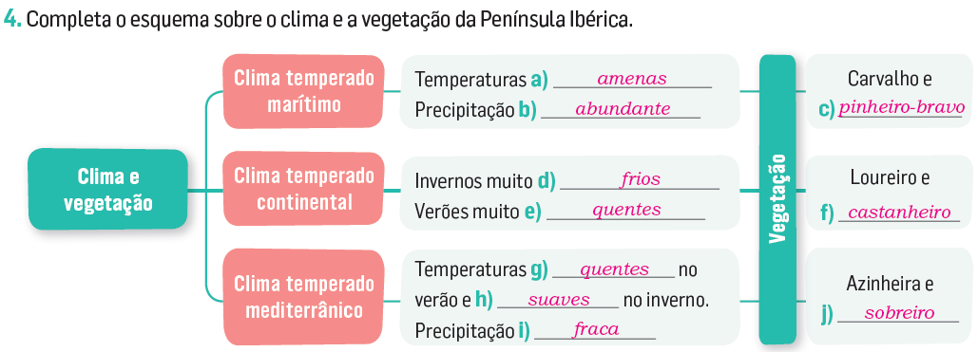
Ficha 6

Slide 34
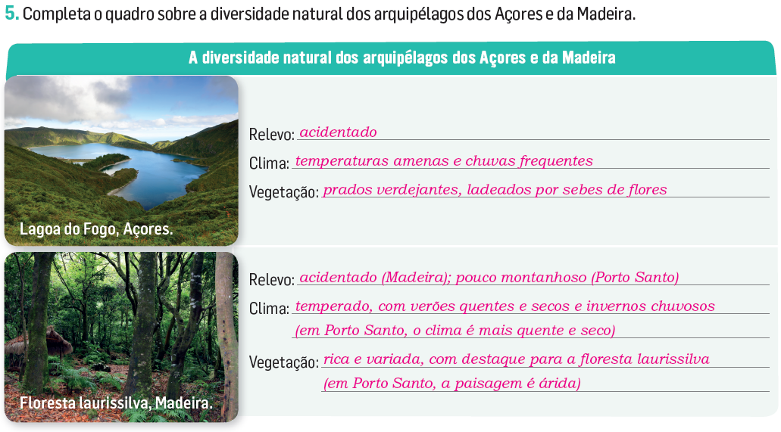
Ficha 6

Slide 35

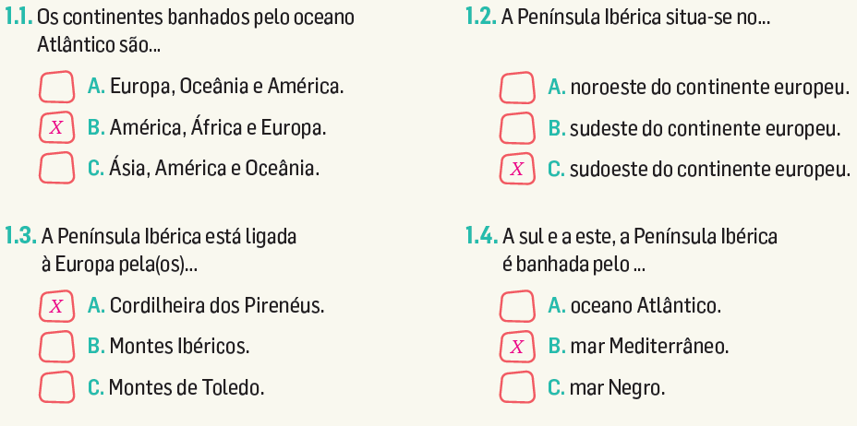
Ficha 7

Slide 36
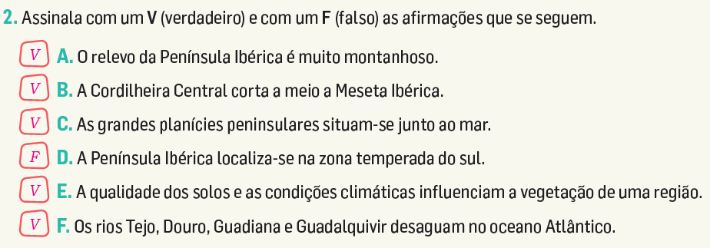
Ficha 7

Slide 37
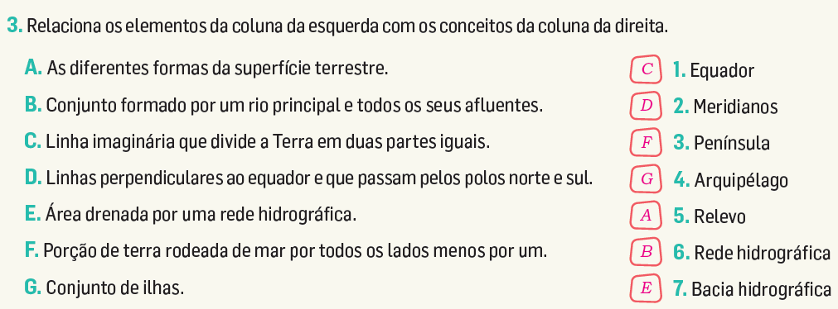
Ficha 7

Slide 38
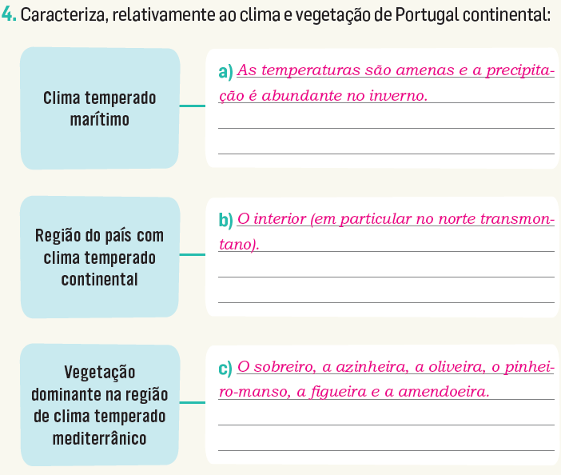
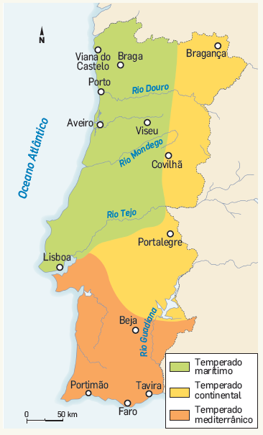
Ficha 7

Slide 39
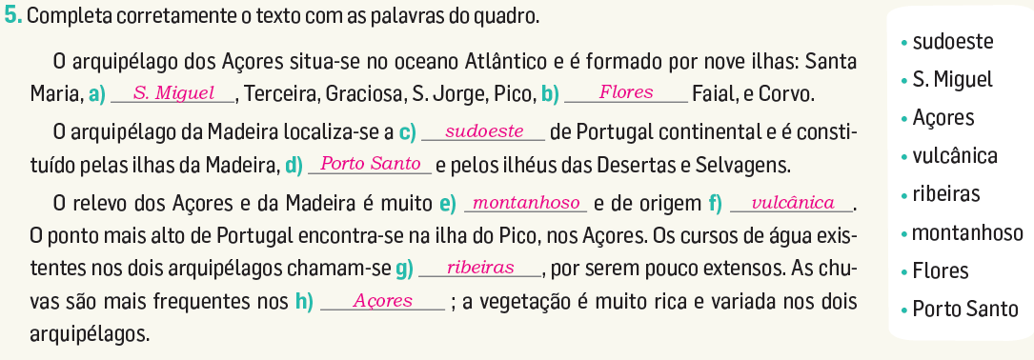
Ficha 7

Slide 40

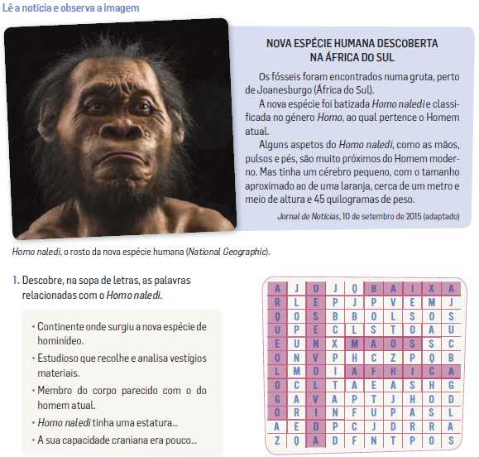
Ficha 8

Slide 41
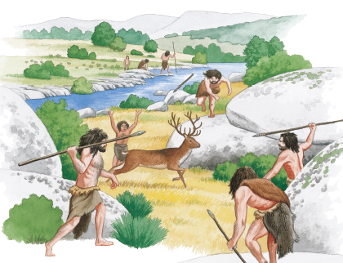
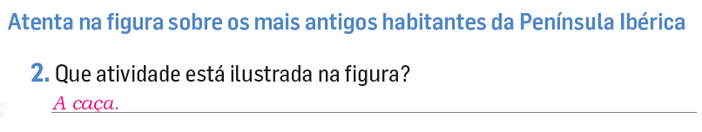
Ficha 8

Slide 42

Ficha 8

Slide 43
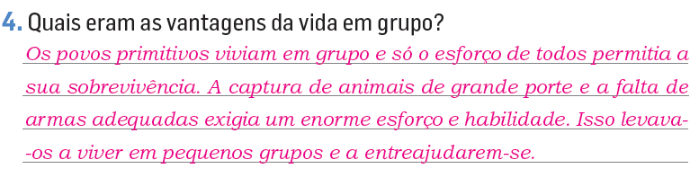
Ficha 8

Slide 44
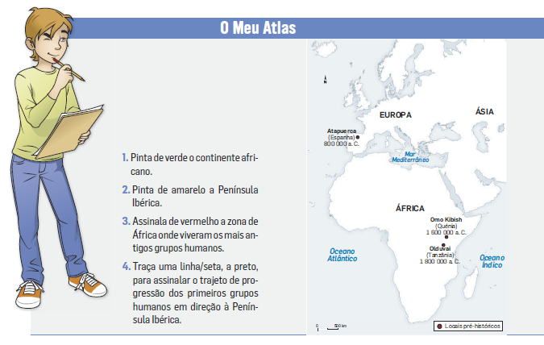
Ficha 8

Slide 45
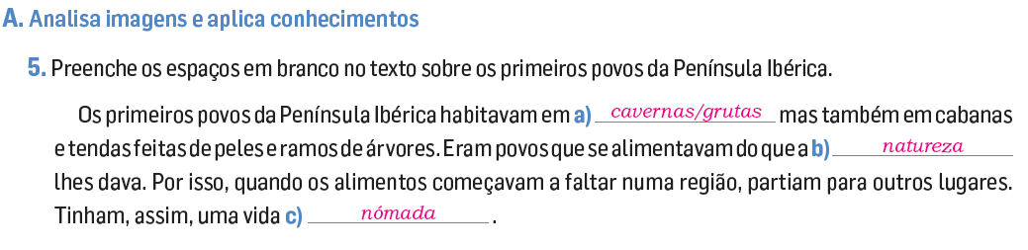
Ficha 9

Slide 46

Ficha 9

Slide 47


Ficha 9

Slide 48


Ficha 9

Slide 49

Ficha 9

Slide 50


Ficha 9

Slide 51

Ficha 9

Slide 52

Ficha 9

Slide 53

Ficha 9

Slide 54

Ficha 10

Slide 55


Ficha 10

Slide 56


Ficha 11

Slide 57


Ficha 11

Slide 58

Ficha 11

Slide 59

Ficha 12

Slide 60


Ficha 12

Slide 61

Ficha 12

Slide 62


Ficha 13

Slide 63

Ficha 13

Slide 64

Ficha 14

Slide 65

Ficha 14

Slide 66

Ficha 14

Slide 67

Ficha 14

Slide 68
Ficha 14

Slide 69

Ficha 14

Slide 70


Ficha 15

Slide 71


Ficha 15

Slide 72

Ficha 15

Slide 73


Ficha 15

Slide 74

Ficha 16

Slide 75

Ficha 16

Slide 76

Ficha 16

Slide 77

Ficha 17

Slide 78

Ficha 17

Slide 79

Ficha 17

Slide 80


Ficha 18

Slide 81

Ficha 18

Slide 82

Ficha 18

Slide 83

Ficha 18

Slide 84

Ficha 19

Slide 85



Ficha 19

Slide 86

Ficha 19

Slide 87


Ficha 19

Slide 88

Ficha 19

Slide 89

Ficha 19

Slide 90



Ficha 20

Slide 91

Ficha 20

Slide 92

Ficha 21

Slide 93


Ficha 21

Slide 94

Ficha 21

Slide 95




Ficha 22

Slide 96

Ficha 22

Slide 97

Ficha 22

Slide 98


Ficha 23

Slide 99

Ficha 23

Slide 100




Ficha 23

Slide 101

Ficha 24

Slide 102

Ficha 24

Slide 103

Ficha 24

Slide 104

Ficha 24

Slide 105

Ficha 24

Slide 106

Ficha 25

Slide 107
Ficha 25

Slide 108


Ficha 25

Slide 109


Ficha 25

Slide 110


Ficha 25

Slide 111

Ficha 26

Slide 112

Ficha 26

Slide 113

Ficha 27

Slide 114


Ficha 27

Slide 115



Ficha 27

Slide 116


Ficha 27

Slide 117



Ficha 28

Slide 118

Ficha 28

Slide 119

Ficha 28

Slide 120

Ficha 29

Slide 121

Ficha 29

Slide 122


Ficha 29

Slide 123

Ficha 29

Slide 124



Ficha 29

Slide 125

Ficha 29

Slide 126

Ficha 30

Slide 127

Ficha 30

Slide 128




Ficha 30

Slide 129


Ficha 31

Slide 130


Ficha 31

Slide 131

Ficha 31

Slide 132


Ficha 31

Slide 133

Ficha 32

Slide 134



Ficha 32

Slide 135

Ficha 33

Slide 136





Ficha 33

Slide 137

Ficha 33

Slide 138

Ficha 33

Slide 139



Ficha 34

Slide 140


Ficha 34

Slide 141

Ficha 34

Slide 142



Ficha 34

Slide 143

Ficha 34

Slide 144




Ficha 35

Slide 145

Ficha 35

Slide 146

Ficha 35

Slide 147

Ficha 35

Slide 148

Ficha 35

Slide 149

Ficha 36

Slide 150

Ficha 36

Slide 151

Ficha 36

Slide 152

Ficha 36

Slide 153

Ficha 36

Slide 154

Ficha 36

Slide 155


Ficha 36

Slide 156

Ficha 36

Slide 157


Ficha 36

Slide 158

Ficha 37

Slide 159

Ficha 37

Slide 160

Ficha 37

Slide 161


Ficha 37

Slide 162

Ficha 37

Slide 163


Ficha 37

Slide 164


Ficha 37

Slide 165


Ficha 38

Slide 166



Ficha 38

Slide 167

Ficha 38

Slide 168

Ficha 38

Slide 169


Ficha 38

Slide 170

Ficha 38

Slide 171


Ficha 39

Slide 172


Ficha 39

Slide 173

Ficha 39

Slide 174



Ficha 39

Slide 175

Ficha 40

Slide 176


Ficha 40

Slide 177

Ficha 40

Slide 178


Ficha 40

Slide 179

Ficha 40

Slide 180

Ficha 40

Slide 181


Ficha 41

Slide 182



Ficha 41

Slide 183

Ficha 41

Slide 184

Ficha 41

Slide 185

Ficha 41

Slide 186

Ficha 41

Slide 187




Ficha 42

Slide 188

Ficha 42

Slide 189




Ficha 42

Slide 190

Ficha 43

Slide 191


Ficha 43

Slide 192

Ficha 43

Slide 193


Ficha 43

Slide 194


Ficha 43

Slide 195

Ficha 43

Slide 196



Ficha 43

Slide 197


Ficha 44

Slide 198

Ficha 44

Slide 199



Ficha 44

Slide 200


Ficha 44

Slide 201
Ficha 44

Slide 202


Slide 203






Slide 204



Slide 205



Slide 206



Slide 207


Slide 208




Slide 209



Slide 210




Slide 211




Slide 212


Slide 213




Slide 214




Slide 215




Slide 216




Slide 217


Slide 218




Slide 219



Slide 220



Slide 221




Slide 222


Slide 223



Slide 224



Slide 225



Slide 226





Slide 227


Slide 228




Slide 229




Slide 230





Slide 231




Slide 232





Slide 233








Slide 234



Slide 235



Slide 236






Slide 237





Slide 238




Slide 239




Slide 240




Slide 241


Slide 242



Slide 243




Slide 244


Slide 245




Slide 250


Slide 252



Slide 253


Slide 254


